Slide 1
II. DÜNYA SAVAŞI
Neler Öğreneceğiz?
İki dünya savaşı arasındaki dönemde oluşan uluslararası siyasi, ekonomik ve askeri denge ile İkinci Dünya Savaşı’nın nedenleri arasında ilişkiyi
Almanya’nın “Hayat Sahası”, İtalya’nın “Bizim Deniz” ve Japonya’nın “Ortak Refah Alanı” politikaları ve bunlara karşı Müttefik Devletlerin tutumlarını öğreneceğiz.

Slide 2
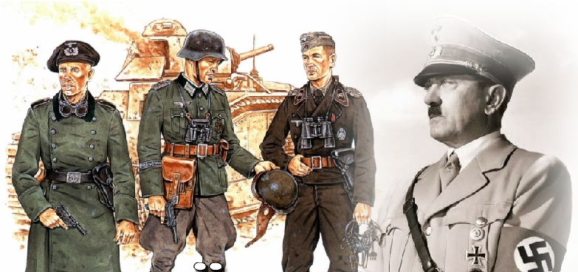
II. DÜNYA SAVAŞI
İKI SAVAŞ ARASI DÖNEMDE OLUŞAN ULUSLARARASI SIYASI, EKONOMIK VE ASKERÎ DENGE ILE II. DÜNYA SAVAŞI’NIN NEDENLERI

Slide 3
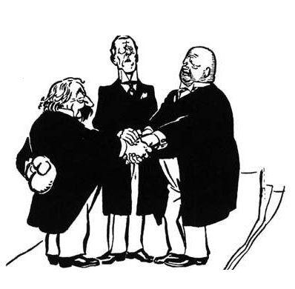
II. DÜNYA SAVAŞI
2.1. İKI SAVAŞ ARASI DÖNEMDE OLUŞAN ULUSLARARASI SIYASI, EKONOMIK VE ASKERÎ DENGE ILE II. DÜNYA SAVAŞI’NIN NEDENLERI
I. Dünya Savaşı’ndan galip çıkan İtilaf Devletleri, Paris Barış Konferansı ile kendi düzenlerini kurma gayretine giriştiler.
Temelde İngiltere merkezli olarak kurulmaya çalışılan dünya düzeni, İngiltere dışındaki tüm tarafları rahatsız edecek şekilde gelişti.

Slide 4
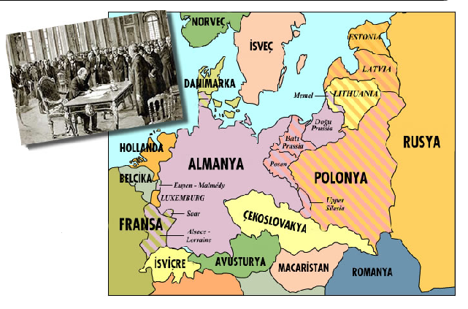
1.6.1. 1929 Dünya Ekonomik Buhranı
1925’te yapılan Locarno (Lokarno) Antlaşması 1928’de Briand-Kellogg (Brio-Kellög) Paktı’nın imzalanması ile oluşturulmaya çalışılan barış ve saldırmazlık ortamı uzun süreli olmadı.
Tüm bu sürecin devamında ABD’de başlayan 1929 Dünya Ekonomik Buhranı dünya devletlerinin başta ekonomik olmak üzere siyasi ve sosyal yapısını da etkilemiştir.

Slide 5
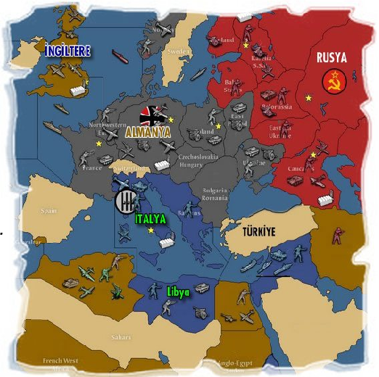
II. DÜNYA SAVAŞI
İngiltere merkezli kurulmaya çalışılan dünya düzenine karşı tepkileri besleyecek olan ideolojiler, siyasi akımlar ortaya çıktı.

Slide 6


II. DÜNYA SAVAŞI
Almanya ve Hayat Sahası: 1933’te iktidara gelen Nazi Partisi ve Adolf Hitler Versay Antlaşması’nın olumsuz etkilerini kırmak için savaş ekonomisine yatırım yaptı. Almanya’nın yeteri kadar ham madde kaynakları yoktu. Bu ihtiyacını karşılamak için sömürgecilik yarışına girmesi gerekiyordu. Almanya Lebensraum [Libenşraum (Hayat Sahası)] politikasına göre yayılmaktaydı. Bu yayılma dünyayı içine alacak küresel bir savaşın önemli sebeplerinden biri olmuştur.

Slide 7
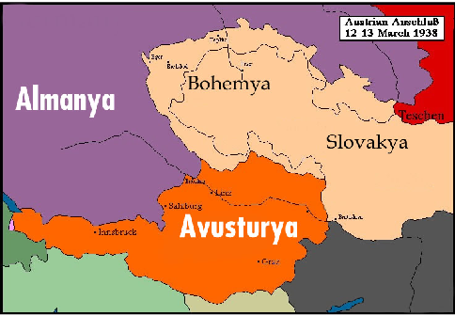
II. DÜNYA SAVAŞI
Avusturya, Çekoslovakya ve Polonya’yı bünyesine katan Almanya’nın ham madde kaynaklarında, ordunun sahip olduğu asker ve silah sayısında muazzam artışlar oldu.
Bu ani güç artışları Almanya’nın kendine olan güvenini artırdı ve Almanya daha da saldırgan hâle geldi. Almanya’nın Polonya’yı işgal etmesi üzerine İngiltere ve Fransa, Almanya’ya savaş ilan ettiler.

Slide 8
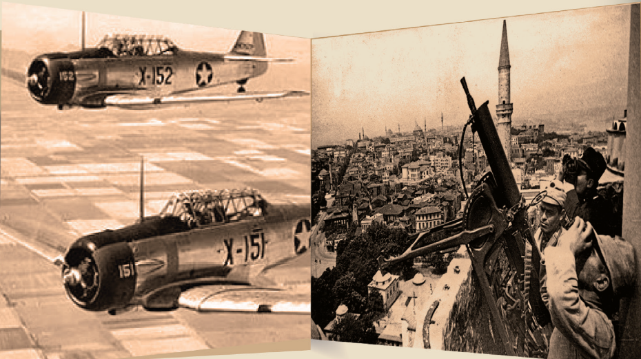
II. DÜNYA SAVAŞI
Oysa Almanya geliştirdiği Blitzkrieg [Blitskrig (Yıldırım Savaşı)] stratejisi ile savaşa önceden hazırdı. Düşman harekete geçemeden düşmanın işini bitirmeyi amaçlayan bu strateji Almanya’nın savaş öncesi ve savaş esnasındaki temel stratejisidir.

Slide 9
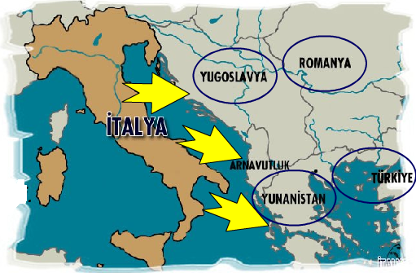
II. DÜNYA SAVAŞI
İtalya ve Bizim Deniz: Almanya’nın Hayat Sahası politikası ile örtüşen Mare Nostrum [MarNostro (Bizim Deniz)] ve Roma İmparatorluğu’nu canlandırma siyasetleri Mussolini’nin uygulamalarında hayat bulmaya çalışıyordu.
Mussolini Akdeniz’i “Bizim Deniz” olarak görmekteydi. İtalya bu politika doğrultusunda önce Yugoslavya’dan Fiume şehrini aldı. 1935’te Habeşistan’ı işgal etti. Sonrasında İspanya iç savaşına müdahil oldu.

Slide 10
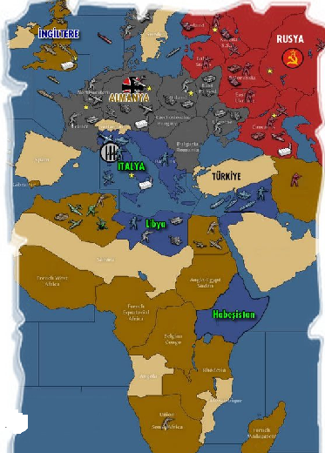
II. DÜNYA SAVAŞI
Bu girişimler, İtalya’yı ziyadesiyle yıprattığı hâlde İtalya, özellikle ham madde kaynaklarına olan ihtiyacından dolayı sömürgeler elde etme çabasından vazgeçmedi.
İtalya’nın Arnavutluk’u işgali Türkiye’nin başını çektiği Balkan Antantı’na ağır bir darbe indirince İngiltere bölgedeki devletlerle dostluk antlaşmaları imzaladı.

Slide 11
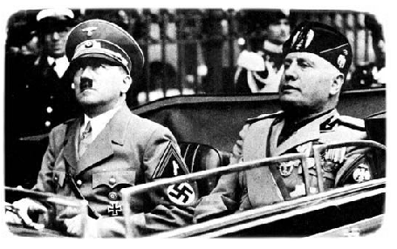
II. DÜNYA SAVAŞI
İtalya, kendisine yönelik bir hamle olarak gördüğü bu olay karşısında 1936’da Almanya ile imzalamış olduğu dostluk antlaşmasını ve daha sonra oluşturulan mihver birliğini daha ileriye taşıyarak 1939’da Almanya ile Çelik Paktı kurdu.
Bu pakt İtalya’nın Alman politik değerleriyle yoluna devam etmesine neden oldu.

Slide 12
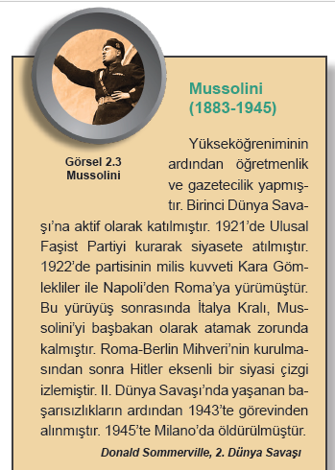
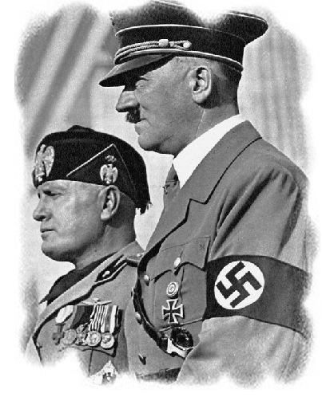
II. DÜNYA SAVAŞI

Slide 13
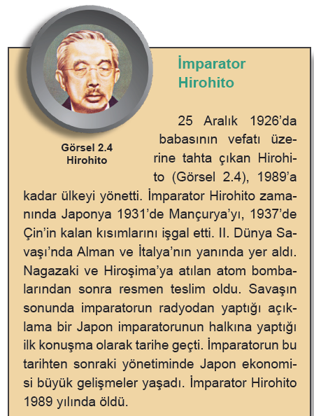
II. DÜNYA SAVAŞI
Japonya ve Ortak Refah Alanı (Yeni Japon Düzeni)
I. Dünya Savaşı sonrasında Japonya’nın Çin ile yaptığı antlaşmaların da katkısıyla elde ettiği üstünlük, 1920-1930 yılları arası dönemde de devam etti. Japonya bu durumu destekleyen güçlü bir orduya ve ekonomiye sahipti fakat 1929 Ekonomik Buhranı’ndan Japonya da olumsuz etkilendi.
Parayla oynayan çocuklar

Slide 14
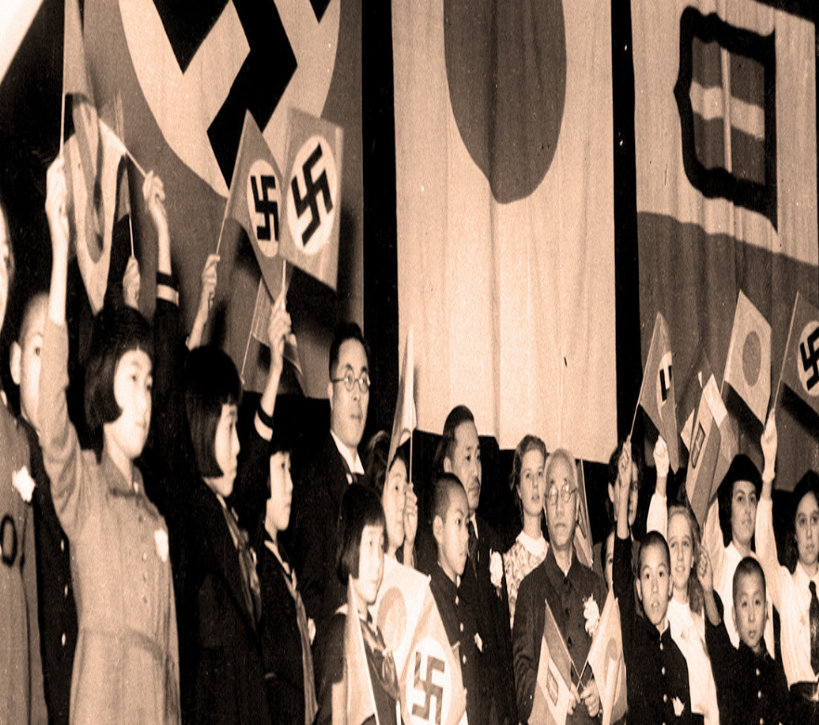
II. DÜNYA SAVAŞI
Japonya ve Ortak Refah Alanı (Yeni Japon Düzeni)
70 milyonluk ülke bu kriz ortamından kurtulmak ve mevcut gelişmişliğini artırmak için daha önce giriştiği sömürgecilik hareketlerini artırma yoluna gitti. Uçak filosu ve seyyar topçular bakımından çok ileri olan Japonya ilk etapta Asya’da Mançurya’yı işgal etti. 1938’de ise Çin limanlarının büyük bir kısmını ele geçirdi. Bu teşebbüsler yaklaşan yeni bir dünya savaşının ayak sesleriydi. Bu yayılmacı siyaset karşısında duran İngiltere ve ABD’nin Çin’e destek vermesinden dolayı Japonya ile Almanya Tokyo-Berlin Paktını (Anti-Komitern Pakt) kurdular. Bu gelişmelerle Alman-Japon-İtalyan birliği kurulmuş oldu.
Parayla oynayan çocuklar

Slide 15
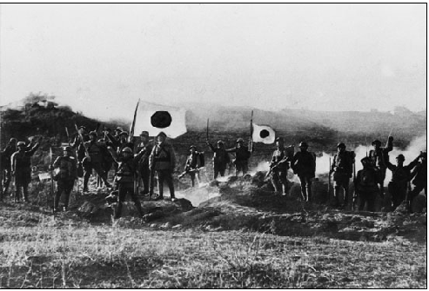
II. DÜNYA SAVAŞI
Japonya ve Ortak Refah Alanı (Yeni Japon Düzeni)
Büyük Doğu Asya Ortak Refah Alanı politikası, Avrupalıların Asya’daki hegemonyasına tepki olarak doğdu. Japonya, Almanya’nın ırk üstünlüğü anlayışından, iktisadi ve sosyal düzen politikalarından esinlendi. Bu düşünceye göre Japonya; İngiltere, Fransa, ABD ve Hollanda gibi sömürgeci güçleri Uzak Doğu’dan kovacak ve Batı’nın bölge üzerindeki her türlü etkisini tasfiye edecekti. Kurtarılmış halklar da Japonya yönetimi altında siyasal ve iktisadi politikalara göre gelişecekti. Bir yeni düzen kurulacak ve içine Çin’i, Çinhindi’ni, Tayland’ı, Malezya’yı, Hollanda’ya ait Hint adalarını ve Mançukuo gibi Japonya’ya bağlı bölgeleri alacaktı.
Parayla oynayan çocuklar

Slide 16
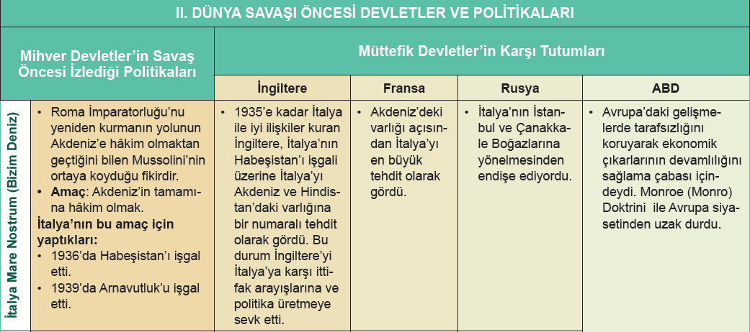
II. DÜNYA SAVAŞI
Parayla oynayan çocuklar

Slide 17
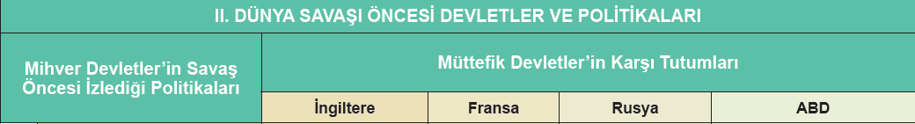
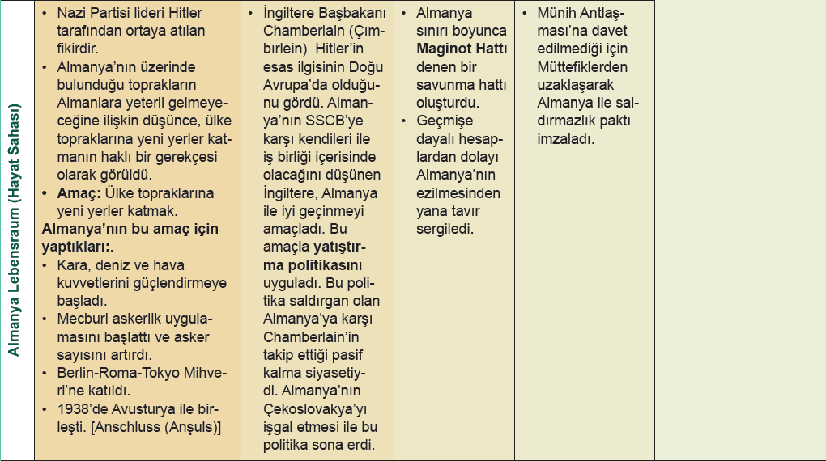
II. DÜNYA SAVAŞI

Slide 18
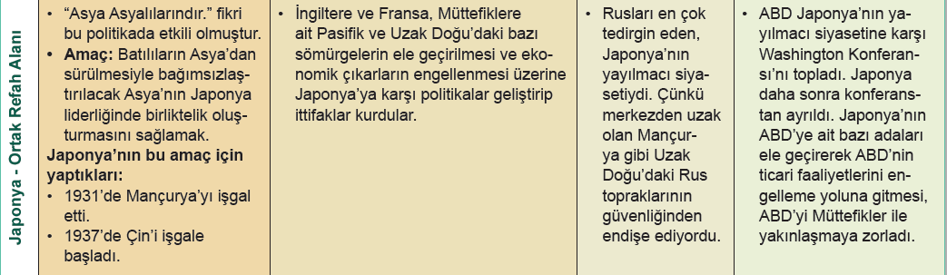
II. DÜNYA SAVAŞI

Slide 19
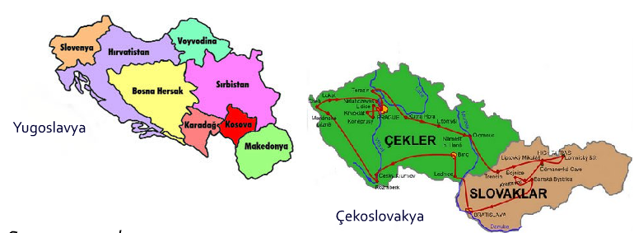
II. DÜNYA SAVAŞI
Devletlerin Savaş Stratejileri ve Savaşın Başlaması
I. Dünya Savaşı’nın ortaya çıkardığı karmaşık ve adaletten uzak koşullar, daha küresel bir seyir izleyen II. Dünya Savaşı’na sebep oldu. Bunun yanında devletlerin içinde bulunduğu siyasi, ekonomik ve hatta sosyal durumlar da savaşın nedenlerinden sayılabilir.

Slide 20
II. DÜNYA SAVAŞI
II. Dünya Savaşı’nın Nedenleri
Mihver Devletler
Mihver devletler kavramı ilk olarak Kasım 1936’da Mussolini tarafından İtalya ile Almanya arasındaki ilişkiyi tanımlamak için kullanıldı. 1936’da Anti-Komitern Pakta İtalya’nın katılmasıyla Mihver Devletler arasındaki bağ resmiyet kazandı.
1939’da Almanya-İtalya arasında imzalanan Çelik Pakt ile Mihver Devletler arasındaki bağ sağlamlaştı. 1940’ta Berlin’de Üçlü Pakt imzalanarak (Almanya- İtalya-Japonya) yeni düzeni kurma görevini Avrupa’da Almanya ve İtalya, Asya’da ise Japonya üstlendi.
Müttefik Devletler

Slide 21
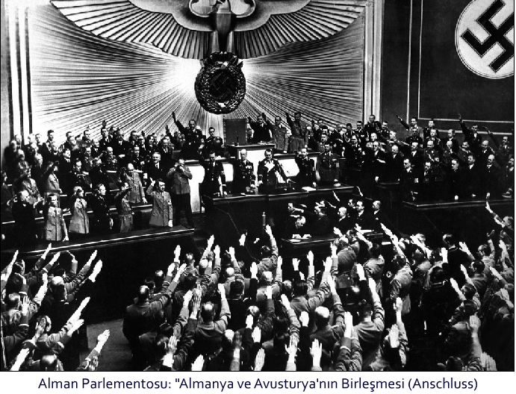
II. DÜNYA SAVAŞI
II. Dünya Savaşı’nın Nedenleri
Almanya’nın Avusturya ile birleşmesi üzerine I. Dünya Savaşı’nda İtilaf grubunda yer alan Fransa ile İngiltere arasında ortak bir cephe oluşturuldu. Bu oluşumun temel amacı Almanya’nın yayılmacı siyasetini engellemekti.
Parayla oynayan çocuklar

Slide 22
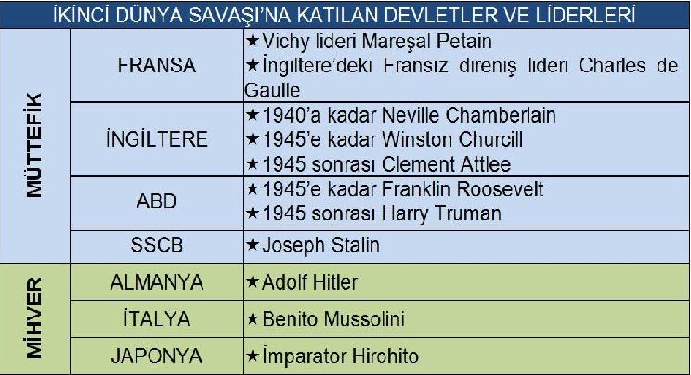
II. DÜNYA SAVAŞI
II. Dünya Savaşı’nın Nedenleri
Bu amaçla II. Dünya Savaşı sırasında İngiltere, Fransa (1940-1944 arasındaki Alman işgali dışında), SSCB (1941’den sonra), ABD (1941’den sonra) ve Çin’in Mihver Devletler’e karşı oluşturdukları ittifak Müttefik Devletler olarak adlandırılmıştır.
Parayla oynayan çocuklar

Slide 23
II. DÜNYA SAVAŞI
II. Dünya Savaşı’nın Nedenleri şu şekilde sıralanabilir:
• Versay Antlaşması’nın koşullarının Almanya’ya çok ağır gelmesi
• Rusya’nın Brest Litowsk Antlaşması ile kaybettiği toprakları geri almak istemesi. Ayrıca komünizm ideolojisinin dünya devrimi ile gerçekleşeceğine inanması ve bu yönde faaliyette bulunması
• İtalya’nın Avrupa siyasetinde etkinliğini artırmak istemesi ve I. Dünya Savaşı’nda istediklerini
elde edememesi
• Komünizme, Nazizm ve faşizmin karşı gelebileceğine inanan Avrupa’nın bu rejimlerin Almanya ve İtalya’da yükselişlerine engel olamaması
• Japonya’nın Uzak Doğu ve Pasifik’te İngiltere ile ABD’nin baskısında olması
• Fransa’nın Almanya korkusundan dolayı güvenlik endişesi içinde olması
• 1929 Ekonomik Buhranı’nın tüm dünyada ortaya çıkardığı ekonomik ve sosyal olumsuzluklar
Liberalizm, kapitalizm, sosyalizm, komünizm, faşizm, Nazizm gibi ideolojiler dünya siyasetini etkileyerek devletlerin politikalarını yönlendirdi.
Parayla oynayan çocuklar

Slide 24
II. DÜNYA SAVAŞI
II. Dünya Savaşı’nın Nedenleri
I. Dünya Savaşı’nın ortaya çıkardığı olumsuz etkileri yok etme çabaları diktatör liderlerin ortaya çıkmasıyla sonuçsuz kaldı. Bu durum dünyada yeni ittifaklara, çıkar çatışmalarına ve toplumlar arası öfkelere yol açtı. Özellikle savaştan yenik ayrılan Almanya, yalnızlığa itilen İtalya ve Asya’da giderek güçlenen Japonya’da bu etkiler daha fazla görüldü. SSCB tehlikesine karşı ortak menfaatlerden dolayı 1936’da Anti-Komitern Paktı kuran Almanya ve Japonya bu yolda ilk adımı attı. Bu birlikteliğe 1937’de İtalya’nın da katılmasıyla Roma-Berlin-Tokyo Mihver Bloku kurulmuş oldu.
Parayla oynayan çocuklar

Slide 25
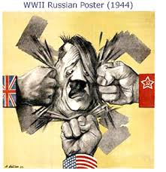
II. DÜNYA SAVAŞI
II. Dünya Savaşı’nın Nedenleri
Daha sonra Macaristan, İspanya gibi devletlerin de katılımıyla blok genişleyerek güçlendi. Bu oluşum yeni ve daha yıkıcı bir küresel savaşın ilk ciddi ayak seslerinden biri oldu. Mihver Devletler’in takip ettiği bu politikalar Müttefik Devletler’in ortaya çıkmasına neden oldu.
Parayla oynayan çocuklar

Slide 26
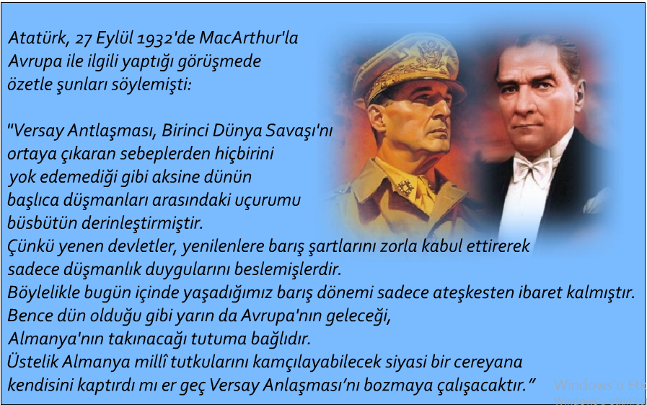
II. DÜNYA SAVAŞI
Parayla oynayan çocuklar

Slide 27
II. DÜNYA SAVAŞI
GELECEK HAFTA
II. DÜNYA SAVAŞI’NIN SEYRINI DEĞIŞTIREN OLAYLAR VE SONUÇLARI’NI
ÖĞRENECEĞİZ.

